Slide 1
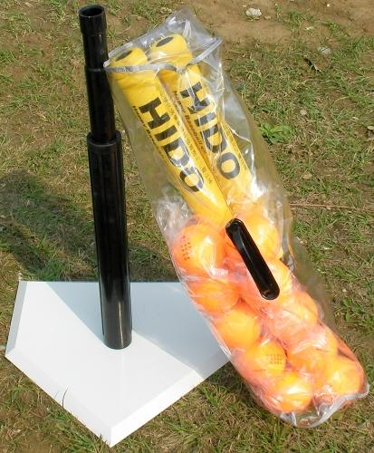
文 興 110學 年 度 樂 樂 棒 球 社

Slide 2
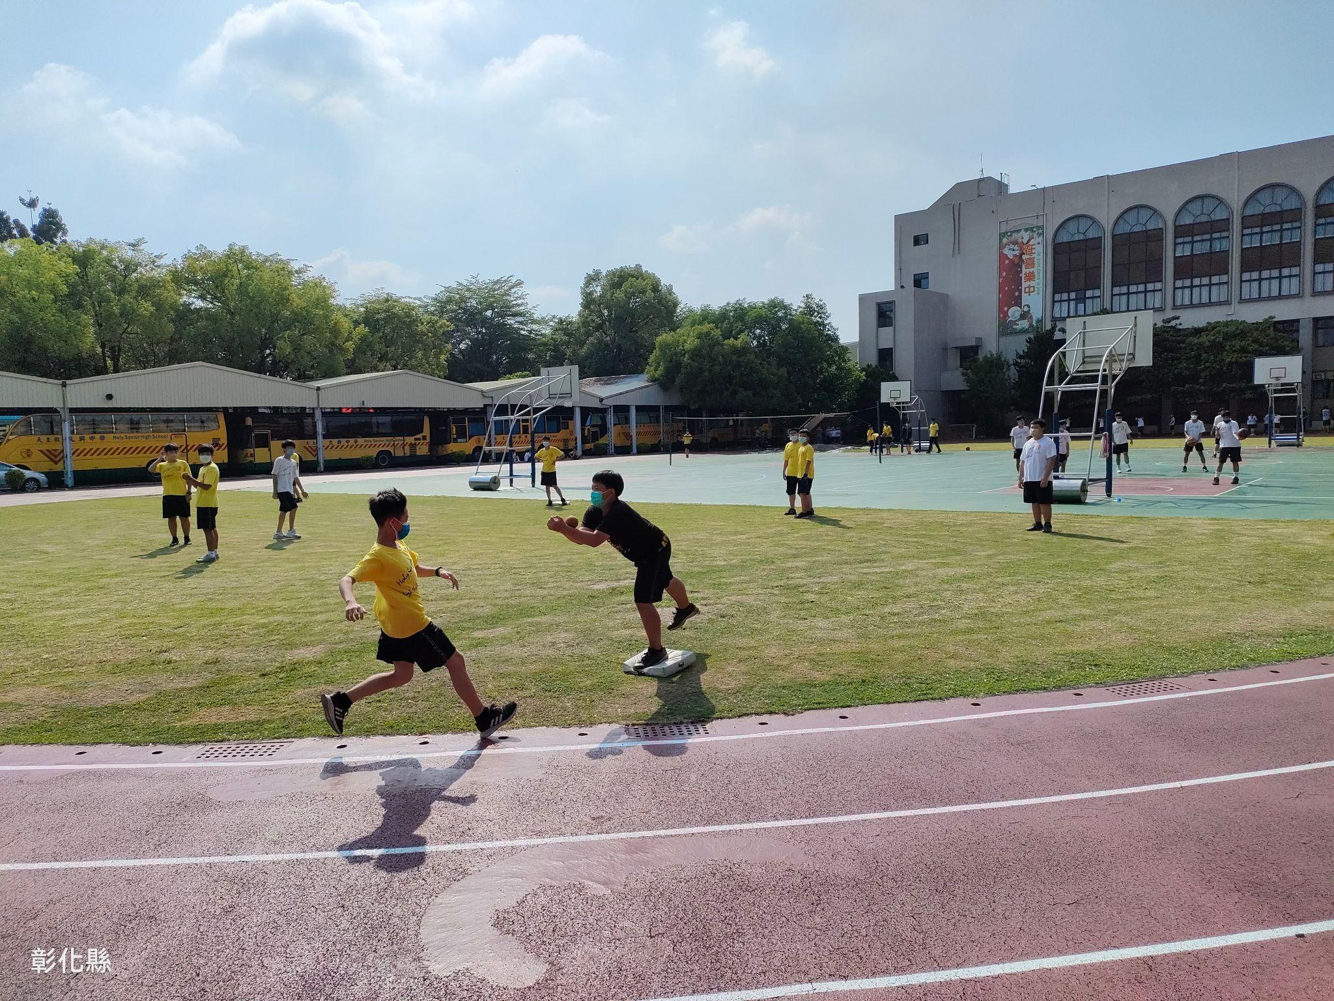
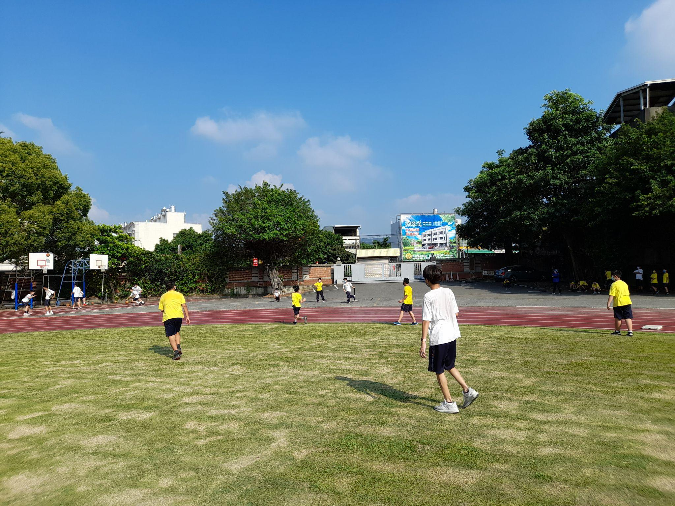
社團介紹
樂樂棒球社以簡單的方式，讓各位同學把自己最好的實力展現出來；並藉由團隊合作享受比賽樂趣。

Slide 3
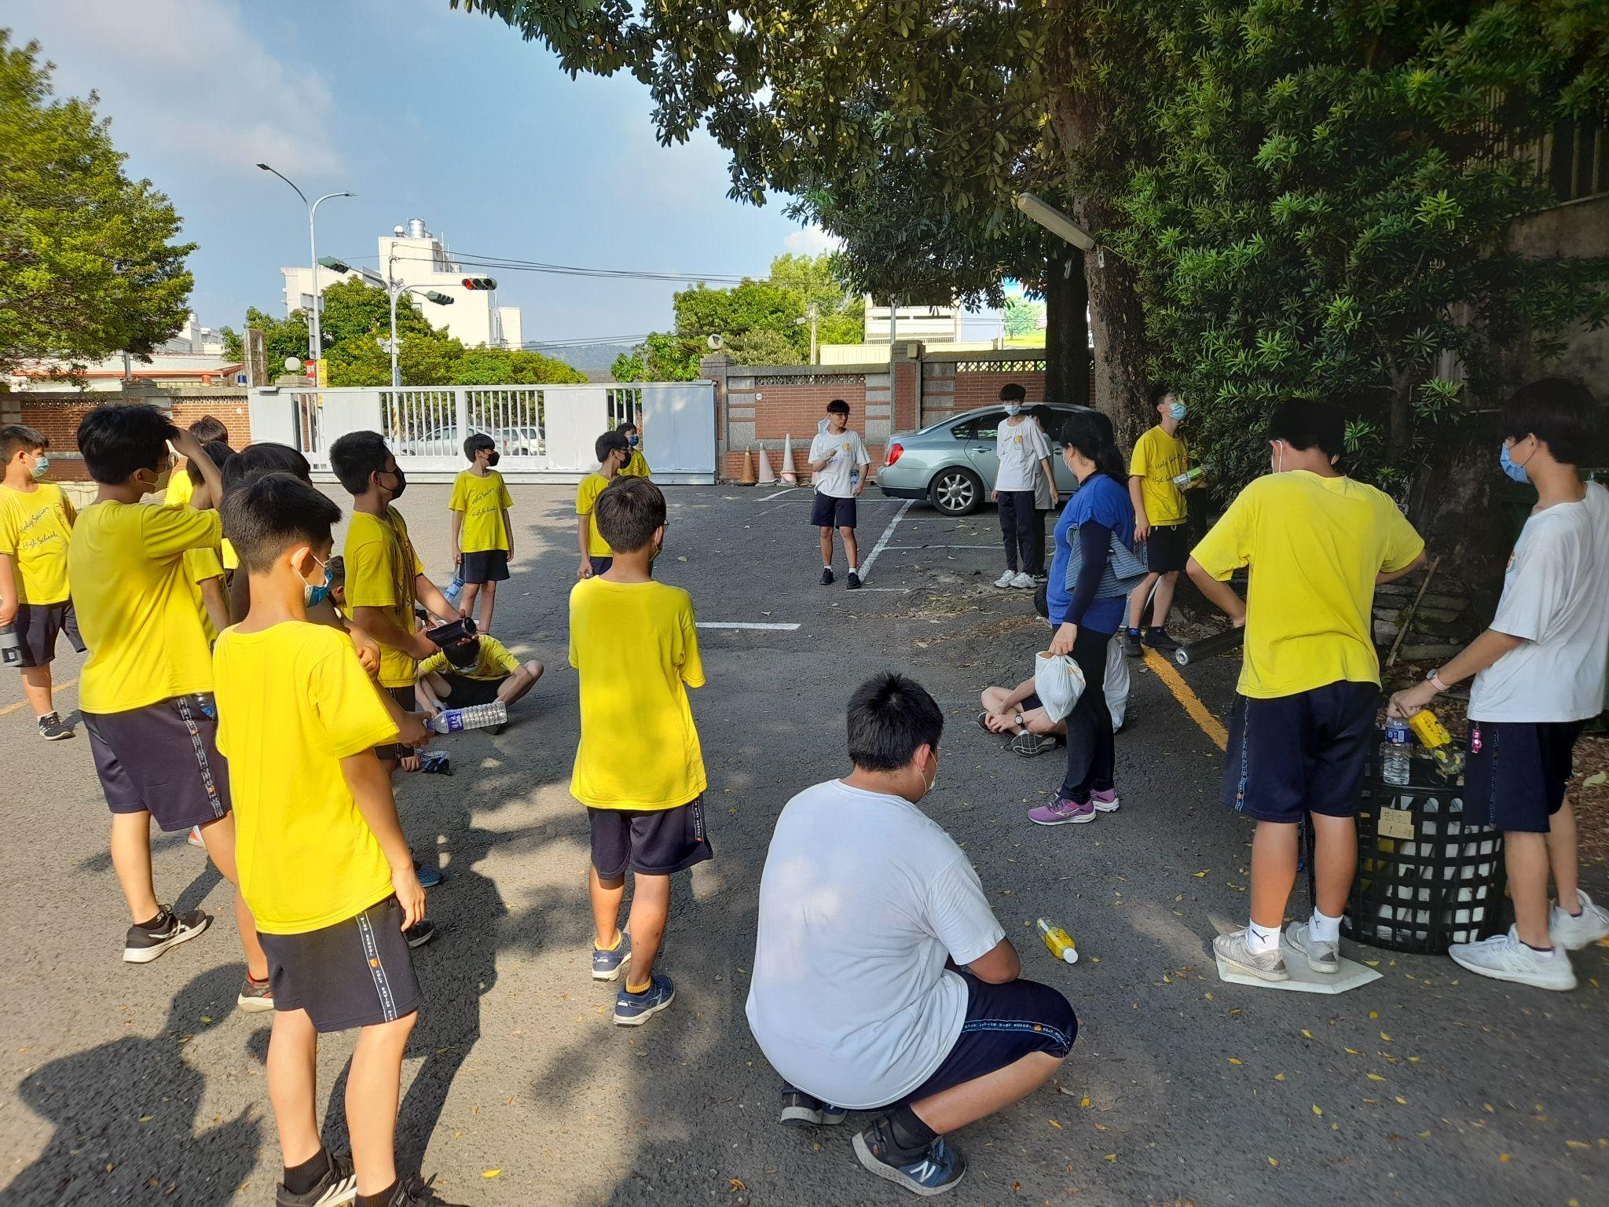
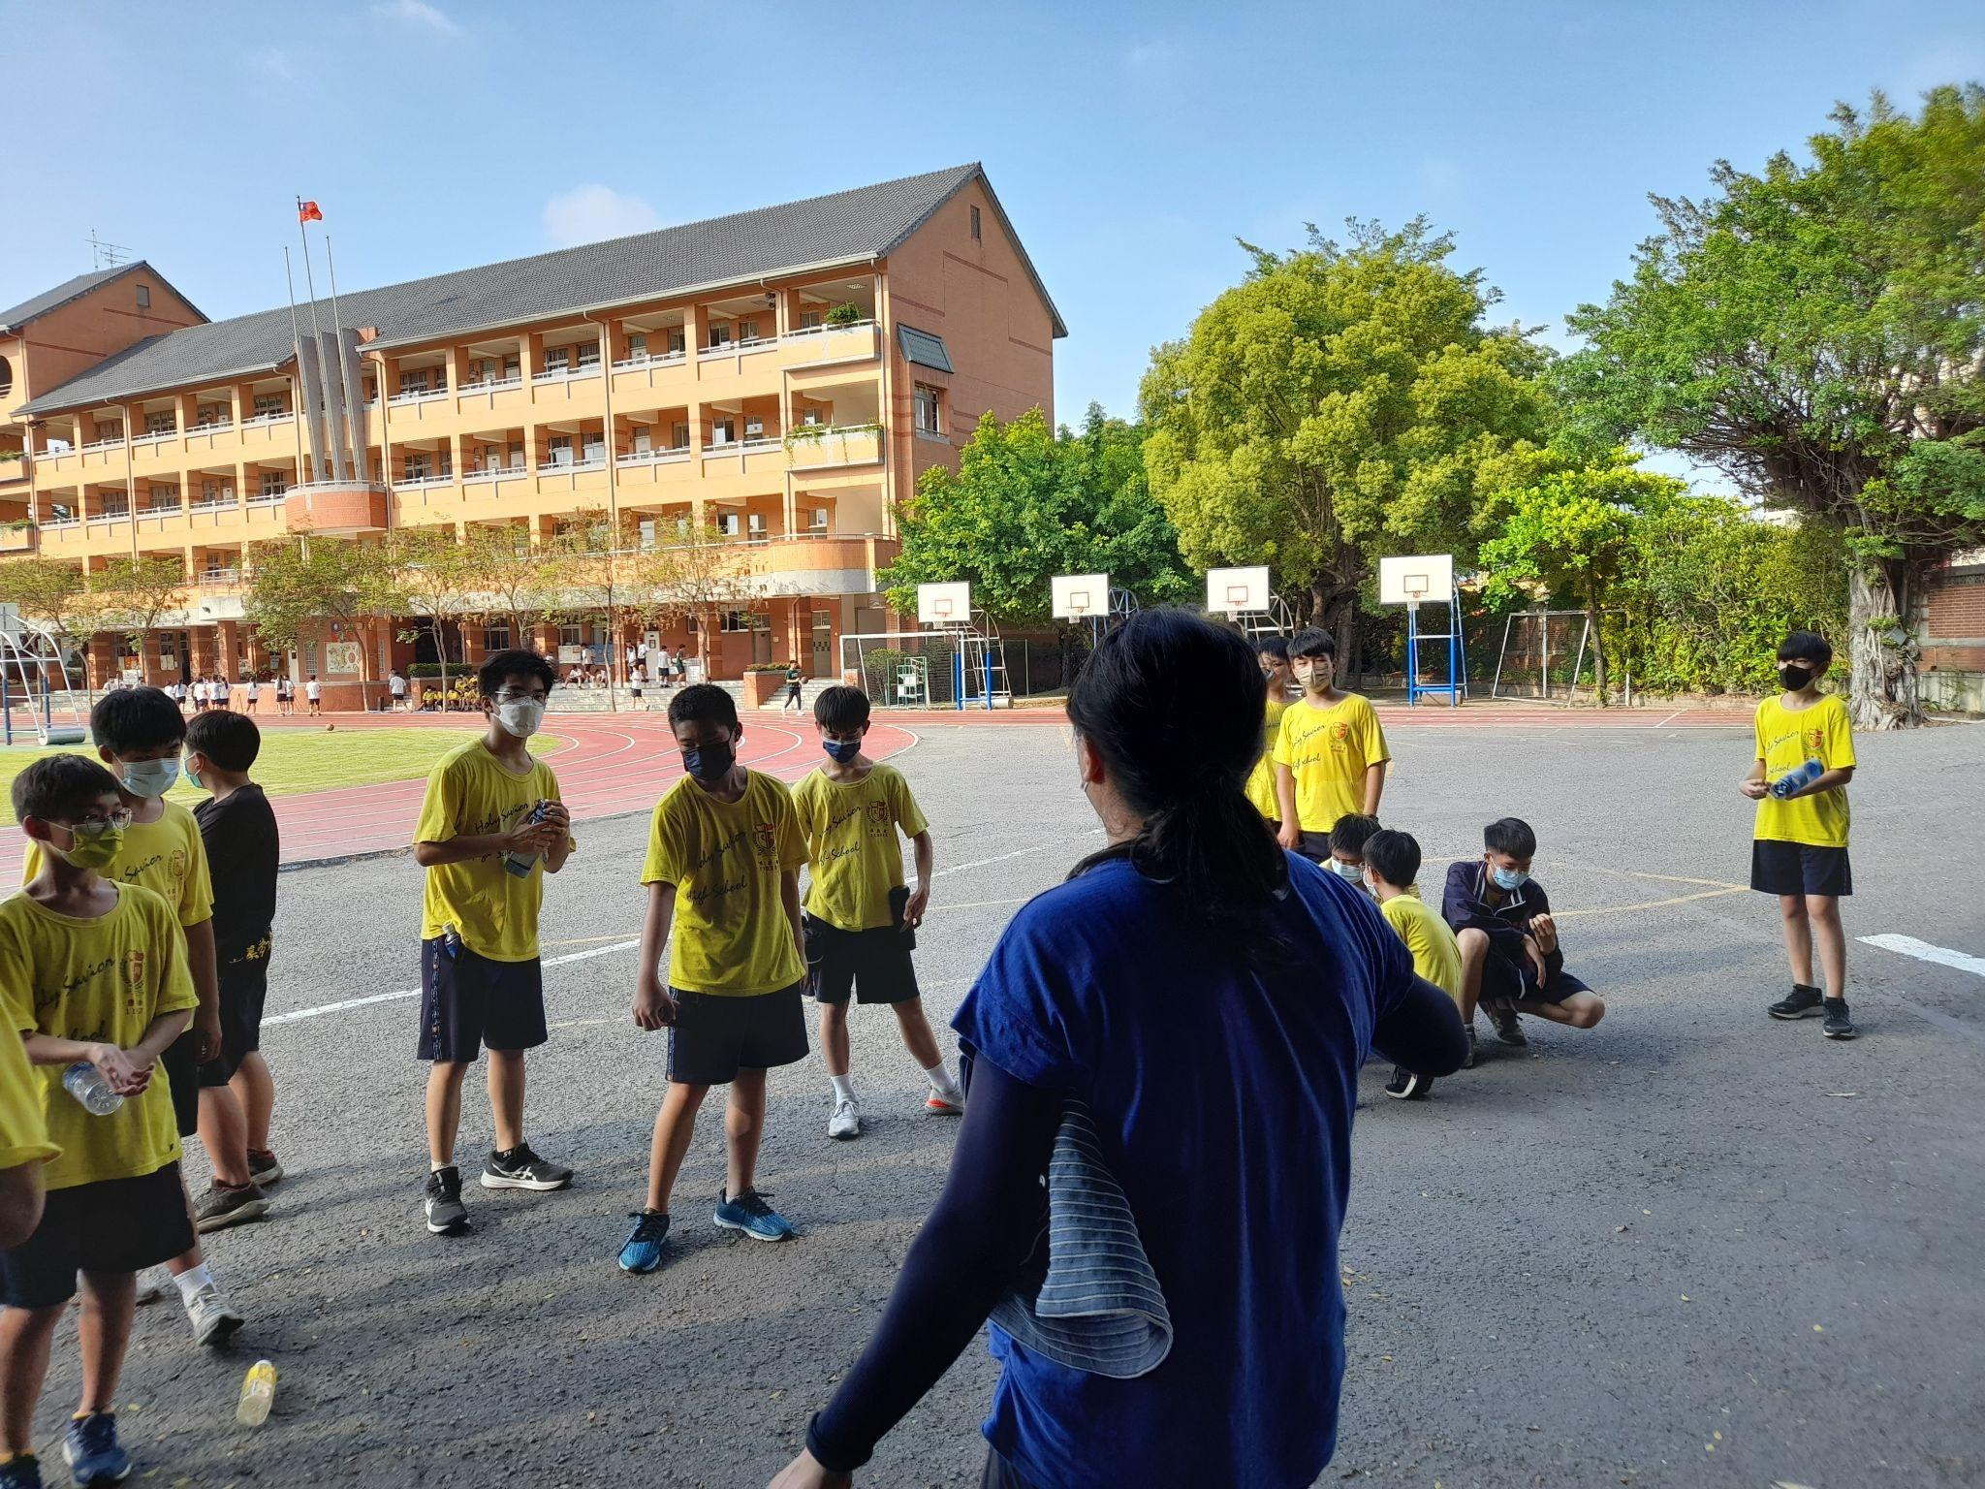
暖身
暖身是所有運動的必備事項，除了能讓自己行動更佳靈活以外，更是防止受傷得關鍵，做好暖身運動才是同學們該注重的環節。

Slide 4
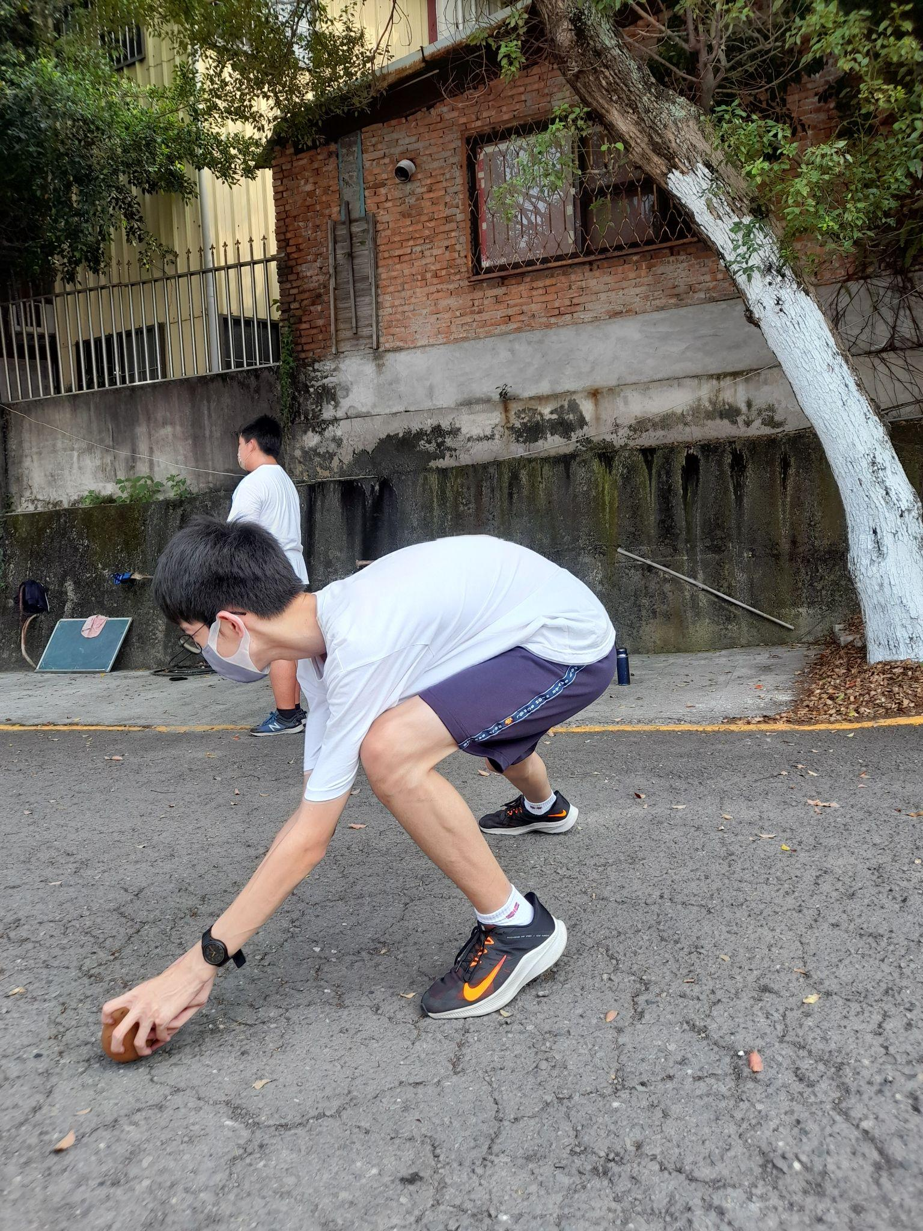
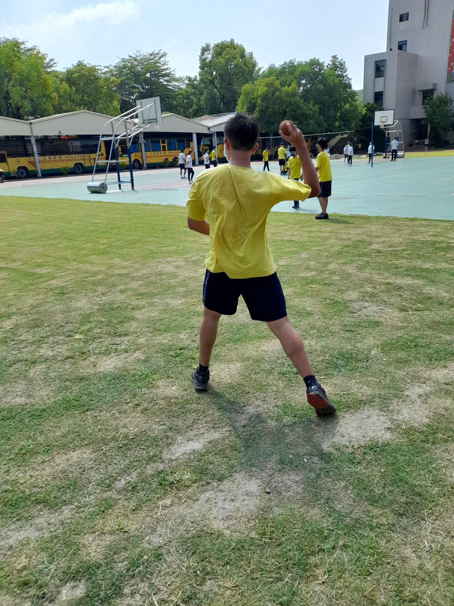
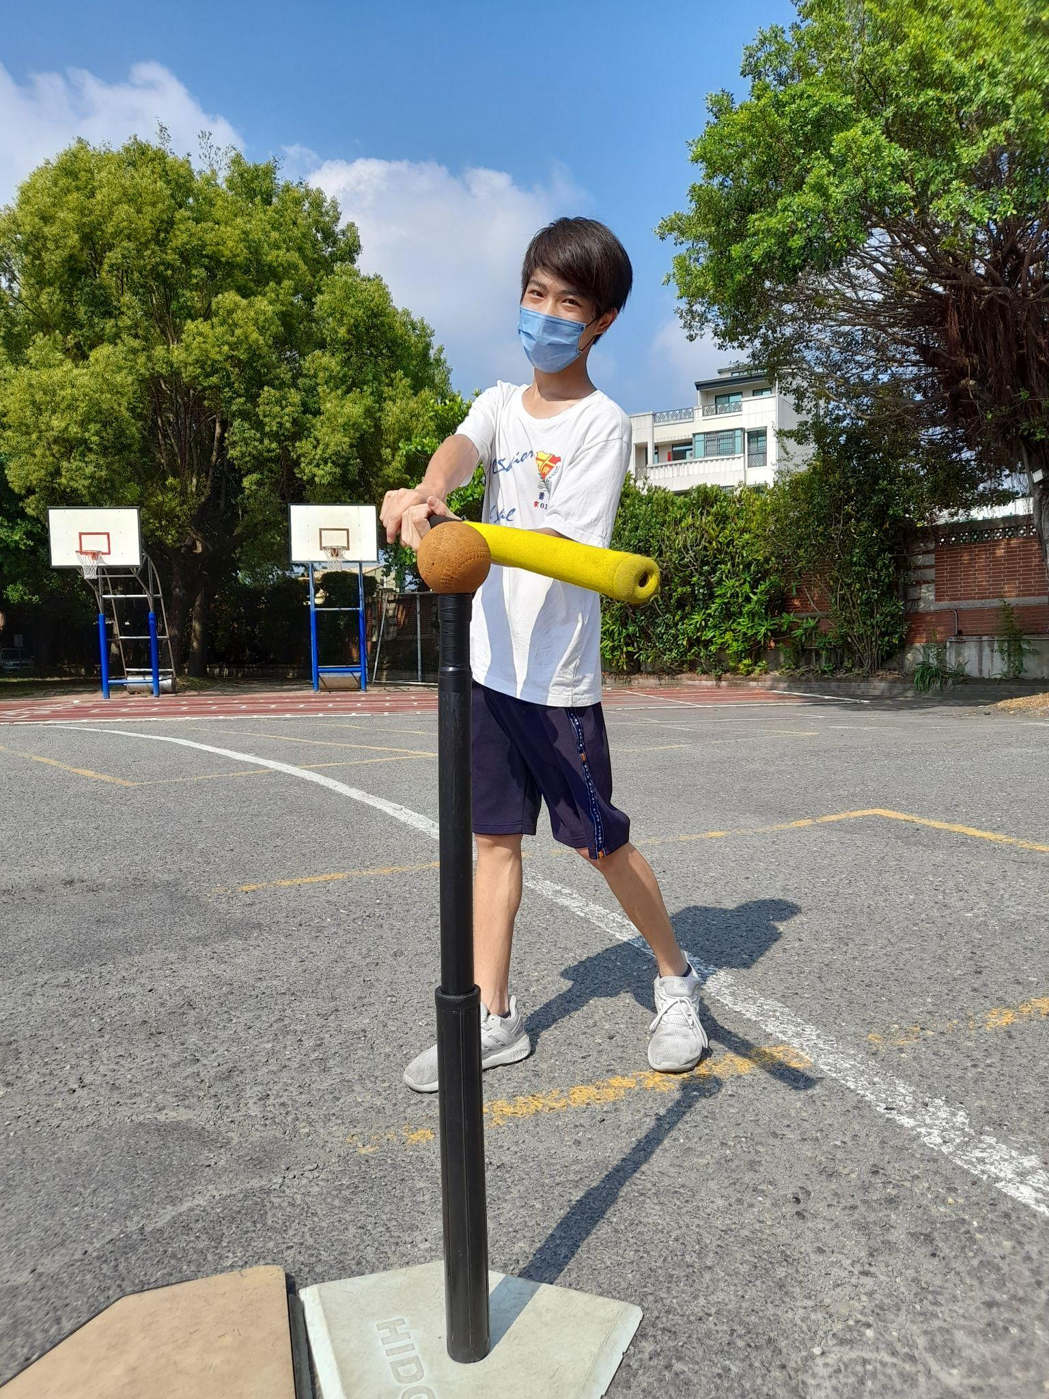
練習
練習是賽前的重要環節，不僅是讓身體熟悉動作，更是尋找自己狀況的地方。

Slide 5
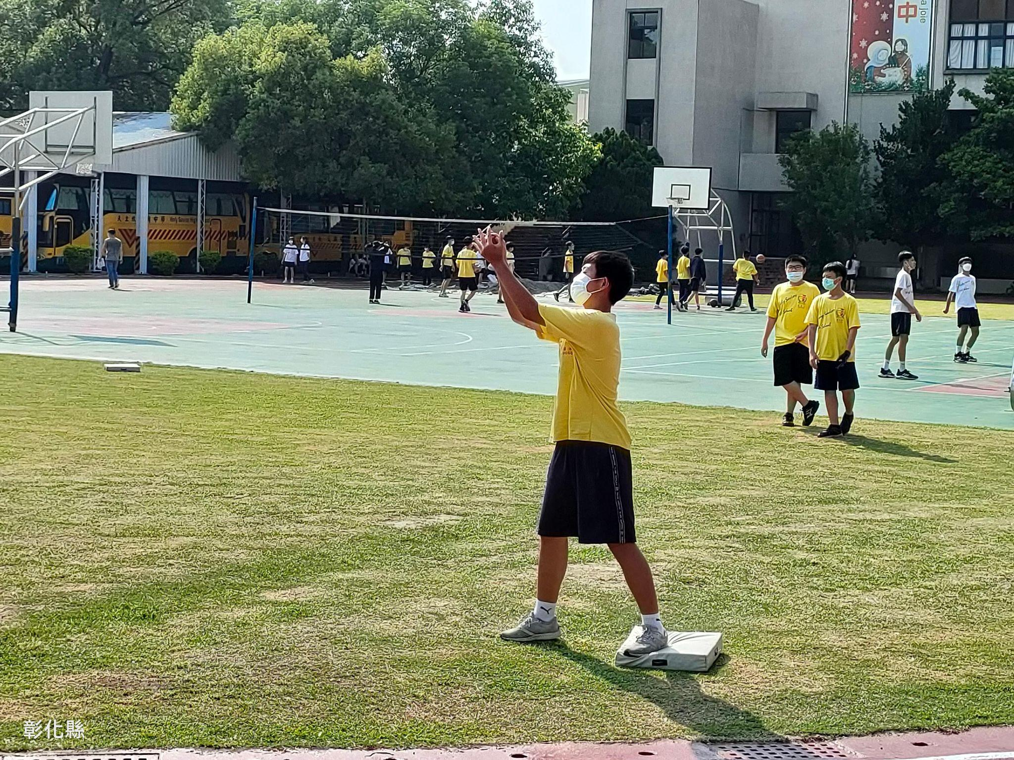
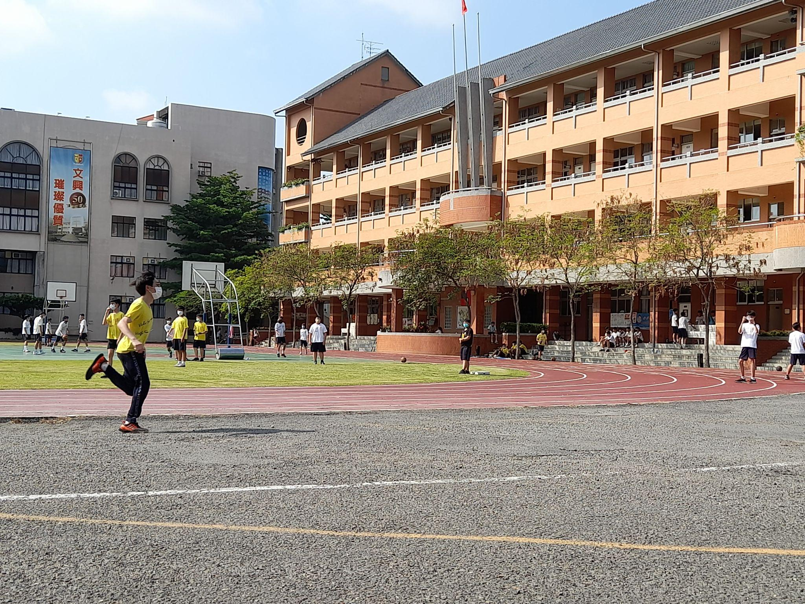
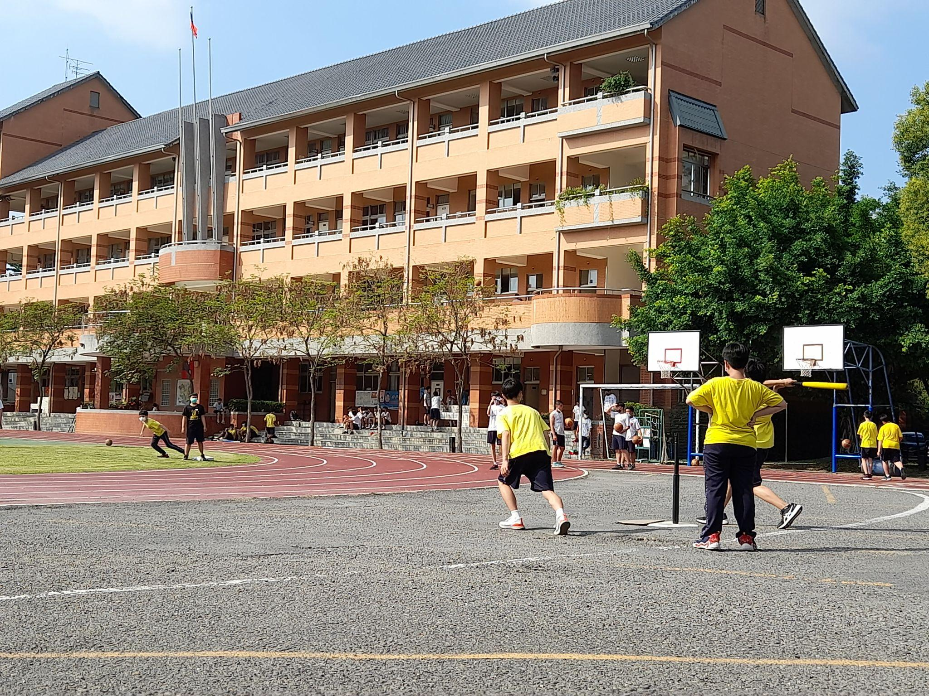
分組比賽
比賽是讓人沸騰的時刻，把握每次進攻擊守備的機會，守下每一分，攻下每一分。分。。

Slide 6
享受比賽，快樂打球! 文興樂樂棒!
歡迎你們的加入!

